Slide 1
Розподіл ролей у методології Scrum
Методологія гнучкої розробки програмного забезпечення

Slide 2
Історія виникнення
Творці
Scrum методологія створена американцями Джеффом Сазерлендом, дослідником і бізнес-консультантом, і Кеном Швабером, практикуючим програмістом, в 1993 році.
У 1995 році автори концепції офіційно представили її підходи на науковій конференції Асоціації обчислювальної техніки в Остіні, Техас.
Ідея створення
Ідея співавторів Скраму була новою: і концепцію, і навіть назву вони перейняли з роботи японських дослідників в сфері управління, Такеучі і Нонака “Розробка нового продукту. Нові правила гри”, опублікованій в 1986 році. Уже тоді японські виробники використовували підходи, які лягли в основу Скрам. А назва методології запозичена із словника гравців в регбі. Scrum, або сутичка, — елемент гри, який показує важливість командної роботи для перемоги на полі.

Slide 3

Що таке Scrum?

Slide 4
Scrum – це …
… екземпляр групи гнучких методологій, або agile методологій. Agile — це не окрема методологія, а ціла філософія розробки ПО, її основні підходи зафіксовані в маніфесті, у якому перераховані основні принципи agile — значимість команди, акцент на продукт, а не на документацію, прозорість процесів, постійне вдосконалення, швидкий результат.
… один з фреймворків agile, формалізована методологія роботи над проектами. До agile методологій, крім scrum, відносяться й інші сучасні підходи. Альтернативою scrum можуть бути XP , Kanban , Lean , Crystal , RAD , Scrumban і інші. Тобто scrum — це agile, але agile — не тільки scrum.

Slide 5
Уявіть, що agile — це християнство, а scrum — одне з його течій, наприклад, протестантизм. І хоча християни в цілому і протестанти зокрема сповідують одні й ті ж принципи, протестанти мають свої унікальні ритуали для прояву віри.

Slide 6
Переваги Scrum
Короткі і зрозумілі ітерації - цикли розробки тривають від 2 тижні до 2 місяців, по закінченню яких замовник отримує робочу версію продукту
Висока ступінь залучення виконавців, організаторів і замовників проекту
В основі стоїть робочий продукт як основний показник прогресу - це можна розглядати як плюс, так і мінус, адже в такому випадку до команди проекту висуваються високі вимоги по самоорганізації
Мінімізація ризиків завдяки гнучкій системі внесення змін.

Slide 7
Склад команди у Scrum

Slide 8
Ролі в Scrum
Scrum team
Scrum master
Product owner
Customer

Slide 9

Customer
Замовник або клієнт — той, для кого робиться проект. Замовником може бути стороння особа або організація, або інсайдер. Наприклад, відділ продажу, який замовив девелоперам розробити CRM систему.

Slide 10

Product Owner
Власник продукту — людина, яка відповідає за функціональність кінцевого продукту. Він складає список призначених для користувача історій (беклог проекту), і веде його по ходу проекту. Його зона відповідальності — що робити в рамках проекту і зв’язок із замовником.

Slide 11
Обов’язки
Product Ovner
Відповідає за формування product vision
Управляє очікуваннями замовників і всіх зацікавлених осіб
Координує і розкладає пріоритети Product backlog
Надає зрозумілі і тестовані вимоги команді
Взаємодіє з командою і замовником
Ставить завдання команді, але він не має права ставити завдання конкретного члена проєктної команди протягом спринту.
Єдина точка прийняття однозначних рішень для команди в проєкті, саме тому це завжди одна людина, а не група.

Slide 12
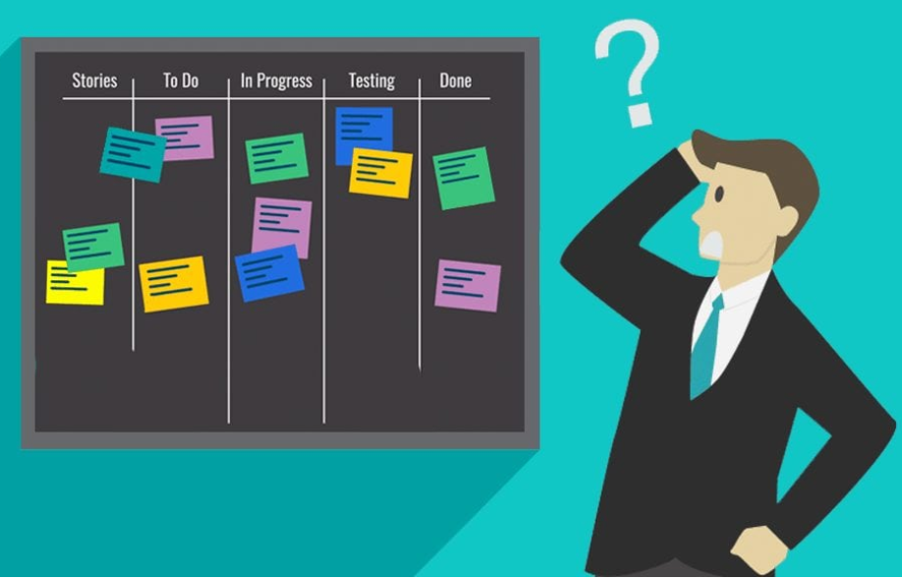
Scrum Master
Скрам-майстер — це формальний керівник скрам-команди, помічник, який стежить за правильним застосуванням методології та підтримує бойовий дух команди. Він відповідає за те, як робити роботу.

Slide 13
Обов’язки
Scrum Master
Створює атмосферу довіри і захищає команду від зовнішніх впливів.
Бере участь у мітингах в якості фасилітатора
Може допомагати Product Owner створювати Backlog для команди.
Забезпечує видимість і прозорість ситуації в команді.
Відповідає за дотримання практик і процесу в команді
Відповідальний за ефективність роботи команди.
Скрам Майстер веде Daily Scrum Meeting і відстежує прогрес команди за допомогою Sprint Backlog, відзначаючи статус всіх завдань в спринті.

Slide 14

Scrum Team
В основі скраму лежить команда або група — злагоджений організм професіоналів. Скрам-команди автономні, учасники самі вирішують, як виконувати задачі. Вони багатофункціональні — знань і навичок членів команди вистачає для вирішення задач.
Для скраму потрібна невелика команда: 7 ± 2 осіб. При більшій кількості людей учасники команди витрачають занадто багато ресурсів на комунікації. В середині 90-х років Лоуренс Путнем проаналізував 491 команду розробників: всі вони створювали новий продукт і були різних розмірів. Дослідження показало, що великим командам (9-20 чоловік) потрібно в 4 рази більше часу і зусиль, щоб вирішити задачу, ніж нечисленним групам (3-7 чоловік).

Slide 15
Обов’язки
Scrum Team
Відповідає за оцінку елементів Backlog
Приймає рішення по дизайну і реалізації
Відстежує власний прогрес (разом зі Scrum Master)
Відповідає за результат перед Product Owner
Типові розмір команди - 7 плюс мінус 2, Склад команди може змінюватися тільки між спринтами.
Немає заздалегідь визначених і поділених ролей але можуть бути винятки (наприклад, адміністратор бази даних).
Робота команди оцінюється як робота єдиної групи.

Slide 16
Артефакти у Scrum

Slide 17
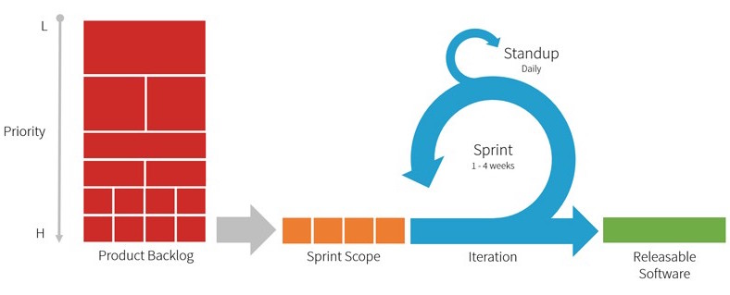
Принцип роботи Scrum

Slide 18
Product Backlog
Product Backlog - список вимог, побажань, історій, функціональності, які впорядковані за ступенем важливості. (Складається з User story «побажання користувача»).
За Product Backlog відповідає Product Owner. Він також працює спільно з командою для того, щоб отримати наближену оцінку на виконання елементів Product Backlog для того, щоб більш точно розставляти пріоритети відповідно до необхідного часом на виконання.
Product Backlog постійно переглядається і доповнюється
включаються нові вимоги,
видаляються непотрібні,
переглядаються пріоритети.

Slide 19
Склад Product backlog
User stories(побажання користувача):
id;
назва;
«як <користувач> я хочу <зробити> і тим самим отримати <вигоди>»;
важливість (business value);
оцінка затрат роботи і часу ;
як продемонструвати.
Story point - умовні одиниці оцінки складності фічі (User story).
Відома емпірична усереднена швидкість команди (сума умовних одиниць в ітерацію).

Slide 20
Приклад Product backlog
ID | Назва | Важливість | Попередня оцінка | Як продемонструвати | Примітка
1 | Депозит | 30 | 5 | Увійти в систему, відкрити сторінку депозита, положить на рахунок €10, перейти на сторінку баланса і перевірити, що він збільшився на €10 | Потрібна UML діаграма послідовності. Поки що не потрібно переживати про шифрування даних.
2 | Перегляд журналу особистих транзакцій | 10 | 8 | Увійти в систему; перейти на сторінку транзакцій; поставити гроші на рахунок; повернутися на сторінку транзакцій; провірити, що нова транзакція появиться в списку. | Щоб уникнути великих запитів до бази даних, потрібно використати посторінковим виводом інформації. Дизайн такий, як і у сторінки перегляду користувача.

Slide 21
Sprint
У Scrum ітерація називається Sprint.
Її тривалість становить 2-4 тижні, постійна тривалість спринту привносить ритм в розробку.
Результатом Sprint являється готовий продукт (build), який можна передавати (deliver) замовнику
Для оцінки об'єму робіт (Scope) в спринті можна використовувати попередню оцінку, що вимірюється в очках історії (Story point).
Scope спринту повинен бути фіксованим. Це дозволяє команді давати зобов'язання на той об'єм робіт, який повинен бути зроблений в спринті. Це означає, що Sprint Backlog не може бути змінений ніким, крім команди.
Завдання протягом спринту не змінюються.

Slide 22
Життєвий цикл Sprint
Планування спринту
Перше планування
Учасники: команда, Product Owner, Scrum Master, користувачі, менеджмент
Мета: Визначити мету спринту (Sprint Goal) і Sprint Backlog.
Друге планування
Учасники: Scrum Master, команда
Мета: визначити, як саме буде розроблятися певна функціональність для того, щоб досягти мету спринта. Для кожного елемента Sprint Backlog визначається список завдань і оцінюється їх тривалість.
Зупинка спринту (Sprint Abnormal Termination) - виняткова ситуація .
Daily Scrum Meeting:
Що зроблено вчора?
Що буде зроблено сьогодні?
З якими проблемами зіткнувся?
Демо і рев'ю спринту - демонстрація продукту і аналіз досягнутих результатів.

Slide 23
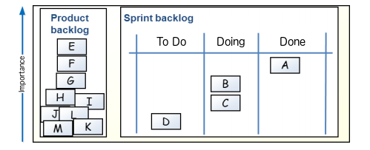
Приклад Sprint Backlog

Slide 24
Карта, де найбільше використовують Scrum
our office

Slide 25
58%
Саме такий відсоток припадає на використання Scrum серед Agile методології

Slide 26
Кінець
Дякуємо за увагу!
А ми пішли відсипатися…

